Slide 1
Ανάπτυξη Βάσης Δεδομένων
Δαμιανός Χατζηαντωνίου (damianos@aueb.gr)
Τμήμα Διοικητικής Επιστήμης και Τεχνολογίας
Οικονομικό Πανεπιστήμιο Αθηνών

Slide 2
Θεματολογία
Μοντέλα Δεδομένων
Το Μοντέλο Οντοτήτων-Συσχετίσεων
Σχεσιακό Μοντέλο
Απεικόνιση Μοντέλου Ο-Σ σε Σχεσιακό

Slide 3
Περιγραφή Εφαρμογής

Slide 4
Περιγραφή (1)
Η Athens Car Rental (ACR) δραστηριοποιείται στο χώρο ενοικίασης αυτοκινήτων. Διαθέτει ένα στόλο από αυτοκίνητα και διάφορες τοποθεσίες ανά την Ελλάδα, καθώς και ένα σύνολο από πελάτες, απλούς ή εταιρικούς.
Ένα αυτοκίνητο περιγράφεται από τον αριθμό πλαισίου (μοναδικός), την εταιρεία κατασκευής, το μοντέλο, το χρώμα και την ημερομηνία αγοράς. Κάθε αυτοκίνητο ανήκει σε μία κατηγορία (π.χ. πολυτελή, ανοιχτά, κλπ). Οι κατηγορίες ορίζονται με έναν κωδικό, ονομασία και περιγραφή.
Η ACR διατηρεί διάφορες τοποθεσίες ανά την Ελλάδα, από τις οποίες διαθέτει τα αυτοκίνητα της. Μία τοποθεσία έχει κωδικό, διεύθυνση (οδός, αριθμός, πόλη, ΤΚ), όνοματεπώνυμο υπευθύνου και ένα ή περισσότερα τηλέφωνα.

Slide 5
Περιγραφή (2)
Εφαρμογή ΒΔ της ACR (συνέχεια):
Ένας πελάτης περιγράφεται από έναν κωδικό, ονοματεπώνυμο, διεύθυνση και τηλέφωνο. Οι πελάτες μπορεί να είναι απλοί ή εταιρικοί. Ο απλοί πελάτες πρέπει να δώσουν και την ημερομηνία γέννησης τους, ενώ μπορούν να ορίσουν και έναν ή περισσότερους επιπλέον οδηγούς, δίνοντας το ονοματεπώνυμο τους και την ηλικία τους. Οι εταιρικοί πελάτες έχουν ένα ποσοστό έκπτωσης και πρέπει να δηλώσουν και το ΑΦΜ της εταιρείας τους. Οι πελάτες ανήκουν σε ένα γεωγραφικό διαμέρισμα, το οποίο περιγράφεται με έναν κωδικό, ονομασία, πληθυσμό και μέσο ετήσιο εισόδημα.

Slide 6
Περιγραφή (3)
Εφαρμογή ΒΔ της ACR (συνέχεια):
Μία ενοικίαση πρέπει να έχει ένα μοναδικό κωδικό, γίνεται από έναν πελάτη, αφορά κάποιο αυτοκίνητο για ένα χρονικό διάστημα (από μία ημερομηνία μέχρι κάποια άλλη ημερομηνία), παραλαμβάνεται από μία τοποθεσία και επιστρέφεται σε μία άλλη (ή την ίδια) και έχει μία αξία. Κατά την επιστροφή του αυτοκινήτου γίνεται η πληρωμή για την ενοικίαση. Η πληρωμή πρέπει να έχει τον αριθμό επιβεβαίωσης (τον δίνει η τράπεζα που έκανε την εκκαθάριση), τα στοιχεία της πιστωτικής κάρτας (αριθμό, ημερομηνία λήξης), το ποσό πληρωμής και.την ημερομηνία πληρωμής.

Slide 7
Διάγραμμα Οντοτήτων-Συσχετίσεων
Ένα αυτοκίνητο περιγράφεται από τον αριθμό πλαισίου (μοναδικός), την εταιρεία κατασκευής, το μοντέλο, το χρώμα και την ημερομηνία αγοράς. Κάθε αυτοκίνητο ανήκει σε μία κατηγορία (π.χ. πολυτελή, ανοιχτά, κλπ). Οι κατηγορίες ορίζονται με έναν κωδικό, ονομασία και περιγραφή.
Ένας πελάτης περιγράφεται από έναν κωδικό, ονοματεπώνυμο, διεύθυνση και τηλέφωνο. Οι πελάτες μπορεί να είναι απλοί ή εταιρικοί. Ο απλοί πελάτες πρέπει να δώσουν και την ημερομηνία γέννησης τους, ενώ μπορούν να ορίσουν και έναν ή περισσότερους επιπλέον οδηγούς, δίνοντας το ονοματεπώνυμο τους και την ηλικία τους. Οι εταιρικοί πελάτες έχουν ένα ποσοστό έκπτωσης και πρέπει να δηλώσουν και το ΑΦΜ της εταιρείας τους. Οι πελάτες ανήκουν σε ένα γεωγραφικό διαμέρισμα, το οποίο περιγράφεται με έναν κωδικό, ονομασία, πληθυσμό και μέσο ετήσιο εισόδημα.
Η ACR διατηρεί διάφορες τοποθεσίες ανά την Ελλάδα, από τις οποίες διαθέτει τα αυτοκίνητα της. Μία τοποθεσία έχει κωδικό, διεύθυνση (οδός, αριθμός, πόλη, ΤΚ), όνοματεπώνυμο υπευθύνου και ένα ή περισσότερα τηλέφωνα.
Μία ενοικίαση πρέπει να έχει ένα μοναδικό κωδικό, γίνεται από έναν πελάτη, αφορά κάποιο αυτοκίνητο για ένα χρονικό διάστημα (από μία ημερομηνία μέχρι κάποια άλλη ημερομηνία), παραλαμβάνεται από μία τοποθεσία και επιστρέφεται σε μία άλλη (ή την ίδια) και έχει μία αξία. Κατά την επιστροφή του αυτοκινήτου γίνεται η πληρωμή για την ενοικίαση. Η πληρωμή πρέπει να έχει τον αριθμό επιβεβαίωσης (τον δίνει η τράπεζα που έκανε την εκκαθάριση), τα στοιχεία της πιστωτικής κάρτας (αριθμό, ημερομηνία λήξης), το ποσό πληρωμής και.την ημερομηνία πληρωμής.
name
gcode
geoArea
population
color
brand
model
name
descr
income
livesIn
VIN
belongs
ccode
name
car
categ
phone
custcode
city
buyDate
rents
rcode
amount
customer
address
has
manager
picksup
rental
street
zip
fromDate
number
lcode
location
returns
toDate
is-for
corporate
individual
dob
phone
address
taxId
payment
discount
adds
street
city
payDate
name
number
amount
zip
pcode
addDriver
age

Slide 8
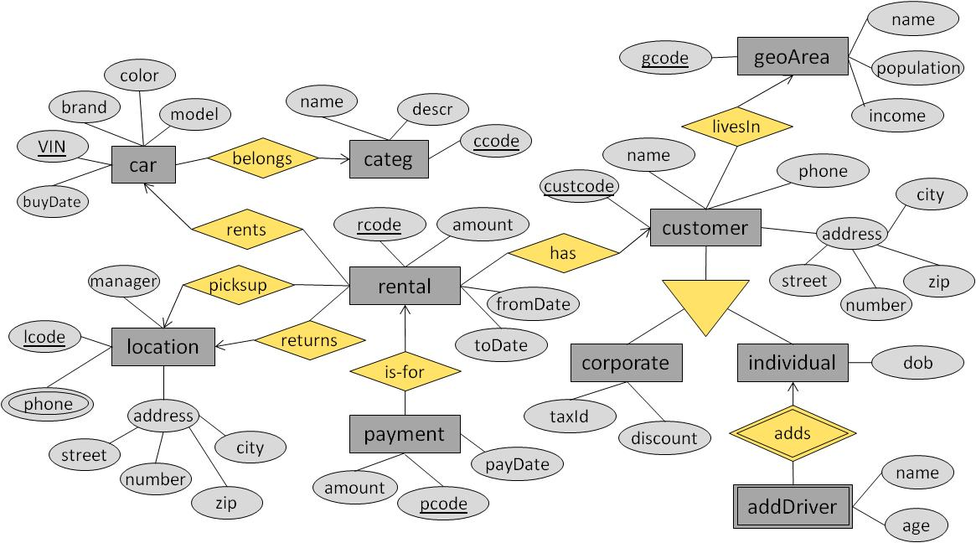
Σχεσιακό Μοντέλο
car (VIN, brand, color, model, buydate, ccode)
categ (ccode, name, descr)
location (lcode, manager, street, number, city, zip)
locationPhones (lcode, phone)
rental (rcode, amount, fromDate, toDate, VIN, custcode, fromL, toL)
payment (pcode, payDate, amount, rcode)
customer (custcode, name, phone, street, number, city, zip, gcode)
corporate (custcode, taxId, discount)
individual (custcode, dob)
addDriver (custcode, name, age)
geoArea (gcode, name, population, income)

Slide 9
Δημιουργία Σχήματος σε SQL

Slide 10
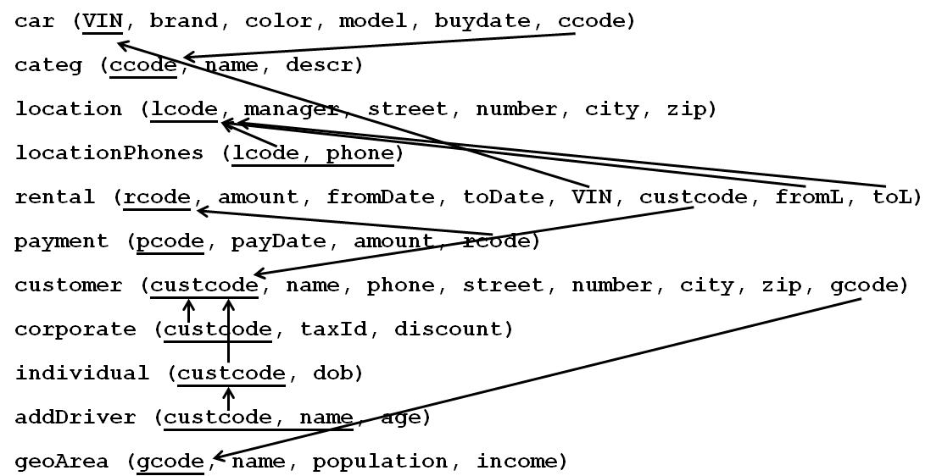
Σχήμα σε SQL (1)
create database myrental;
use myrental;
CREATE TABLE categ (
ccode int not null primary key,
name varchar(60) not null,
descr varchar(255)
)
CREATE TABLE car (
VIN varchar(17) not null primary key,
brand varchar(40) not null,
color varchar(40),
model varchar(50),
buydate date,
ccode int foreign key references categ
)

Slide 11
Σχήμα σε SQL (2)
CREATE TABLE location (
lcode int not null primary key,
manager varchar(60),
street varchar(40),
number int,
city varchar(40),
zip varchar(10)
)
CREATE TABLE locationPhones (
lcode int not null,
phone varchar(10) not null,
CONSTRAINT LP_P PRIMARY KEY(lcode, phone),
CONSTRAINT LP_F FOREIGN KEY (lcode) REFERENCES location,
)

Slide 12
Σχήμα σε SQL (3)
CREATE TABLE customer (
custcode int not null primary key,
name varchar(60),
phone varchar(10),
street varchar(40),
number int,
city varchar(40),
zip varchar(10),
geocode int
)

Slide 13
Σχήμα σε SQL (4)
CREATE TABLE corporate (
custcode int not null primary key,
taxID varchar(9),
discount int,
foreign key (custcode) references customer
)
CREATE TABLE individual (
custcode int not null primary key,
dob date,
foreign key (custcode) references customer
)
CREATE TABLE addDriver (
custcode int not null,
name varchar(60) not null,
age int,
primary key (custcode, name),
foreign key (custcode) references individual
)

Slide 14
Σχήμα σε SQL (5)
CREATE TABLE geoArea (
gcode int not null primary key,
name varchar(80) not null,
population int,
income money
)
ALTER TABLE customer
ADD CONSTRAINT CU_F foreign key (gcode) references geoArea;

Slide 15
Σχήμα σε SQL (6)
CREATE TABLE rental (
rcode int not null primary key,
amount money not null,
fromdate date,
todate date,
VIN varchar(17) foreign key references car,
custcode int not null foreign key references customer,
fromL int foreign key references location,
toL int foreign key references location
)
CREATE TABLE payment (
pcode varchar(30) not null primary key,
payDate date,
amount money,
rcode int not null foreign key references rental
)

Slide 16
Σχήμα σε SQL (7)
Δημιουργία σχήματος:
myrental_create.sql

Slide 17
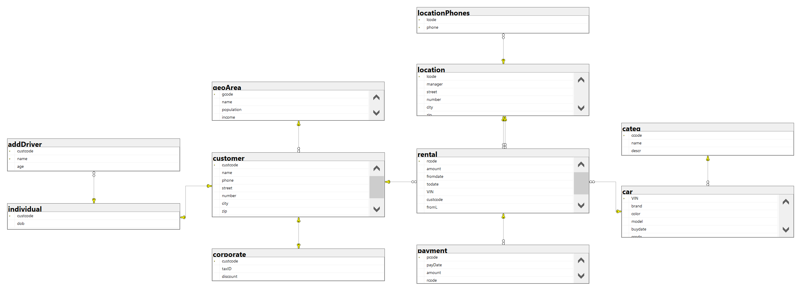
Διάγραμμα SQL Server

Slide 18
Εισαγωγή Δεδομένων
INSERT INTO car VALUES ('A1G5FF67H3FF4Q','BMW','Silver','318',
'2018-09-16',null)
INSERT INTO car VALUES ('BM5JA11GPO99HG','Ford','White','Focus',
'2016-03-09',null)
INSERT INTO categ VALUES (4,'Sport','Sport vehicle 3 door')
UPDATE car SET ccode=4 WHERE VIN='A1G5FF67H3FF4Q'
DELETE FROM car WHERE VIN='BM5JA11GPO99HG'

Slide 19
Ερωτήματα SQL

Slide 20
SQL – Ερώτημα #1
Δείξε μία λίστα των πελατών με τον κωδικό τους, το επώνυμο τους, τη διευθυνσή τους και το τηλεφωνό τους.
SELECT custcode, name, street, number, city, zip, phone
FROM customer

Slide 21
SQL – Ερώτημα #2
Δείξε για κάθε ενοικίαση τον κωδικό της και το χρονικό διάστημα της (από, εώς), εάν η αξία είναι πάνω από 200€.
SELECT rcode, fromdate, todate
FROM rental
WHERE amount > 200

Slide 22
SQL – Ερώτημα #3
Για κάθε πελάτη, δείξε τον κωδικό του, το ονοματεπώνυμο του, το τηλέφωνο του και τους κωδικούς των ενοικιάσεων που έχει κάνει.
SELECT customer.custcode, name, phone, rcode
FROM customer, rental
WHERE rental.custcode = customer.custcode

Slide 23
SQL – Ερώτημα #4
Δείξε το ονοματεπώνυμο και
τηλέφωνο των πελατών που
είχαν στην κατοχή τους
αυτοκίνητο την 23/9/2017 και προέρχονται από γεωγραφική
περιοχή με κωδικό 10025.
SELECT name, phone
FROM customer, rental
WHERE rental.custcode=customer.custcode AND gcode=10025
AND fromdate<='2017/9/23' AND todate>='2017/9/23'

Slide 24
SQL – Ερώτημα #5
Μείωσε την αξία όλων των ενοικιάσεων κατά 5%.
UPDATE rental
SET amount = amount * 0.95

Slide 25
SQL – Ερώτημα #6
Δείξε για κάθε μήνα του 2016
το σύνολο και το μέσο όρο των
πληρωμών που έχουν γίνει.
SELECT DATEPART(month, payDate) as month,
SUM(amount) as sumAmount,
AVG(amount) as avgAmount
FROM payment
WHERE DATEPART(year, payDate) = 2016
GROUP BY DATEPART(month, payDate)

Slide 26
SQL – Ερώτημα #7
Δείξε τη συνολική αξία
των ενοικιάσεων ανά
κατηγορία αυτοκινήτου και
γεωγραφικό διαμέρισμα πελάτη.
SELECT c.ccode as categ, u.gcode as area,
sum(amount) as sumAmount
FROM rental as r, car as c, customer as u
WHERE r.VIN=c.VIN AND r.custcode=u.custcode
GROUP BY c.ccode, u.gcode

Slide 27
SQL – Ερώτημα #8
Δείξε τους κωδικούς των
πελατών που έχουν για το
μήνα Ιούνιο 2018 πάνω από
4 ενοικιάσεις και η μέση αξία ενοικίασης ήταν πάνω από 150 €.
SELECT c.custcode
FROM rental as r, customer as c
WHERE r.custcode=c.custcode AND
DATEPART(month, fromdate)=6 AND
DATEPART(year, fromdate)=2018
GROUP BY c.custcode
HAVING AVG(amount) > 150 AND count(*) > 4

Slide 28
SQL – Ερώτημα #9
Χρησιμοποιώντας εμφωλευμένα
υποερωτήματα, δείξτε τον κωδικό
και το ονοματεπώνυμο των
πελατών που έχουν κάνει συνολικές πληρωμές τον Απρίλιο του
2016 πάνω από 1500€.
SELECT custcode, name
FROM customer c
WHERE 1500 < all (SELECT sum(p.amount)
FROM payment as p, rental as r
WHERE p.rcode = r.rcode AND
r.custcode=c.custcode AND
DATEPART(month, p.payDate)=4 AND
DATEPART(year, p.payDate)=2016)

Slide 29
SQL – Ερώτημα #10
Για κάθε κατηγορία αυτοκινή-
των, δείξε τη συνολική αξία
ενοικιάσεων της κατηγορίας
σαν ποσοστό της συνολικής αξίας όλων των ενοικιάσεων.
CREATE VIEW V1(total) as
SELECT sum(amount) as total
FROM rental
CREATE VIEW V2(categ, sumAmount) as
SELECT c.ccode, sum(r.amount)
FROM rental as r, car as c
WHERE r.VIN=c.VIN
GROUP BY c.ccode
SELECT categ, (sumAmount/total)*100
FROM V1, V2

Slide 30
SQL – Ερώτημα #11
Για κάθε μήνα του 2015,
σύγκρινε τις συνολικές
πληρωμές του μήνα με
αυτές του αντίστοιχου μήνα του 2014 (σαν ποσοστό).
SELECT M2015.month, (sum15/sum14)*100
FROM (SELECT DATEPART(month, payDate) as month, SUM(amount) as sum15
FROM payment
WHERE DATEPART(year, payDate)=2015
GROUP BY DATEPART(month, payDate)) as M2015,
(SELECT DATEPART(month, payDate) as month, SUM(amount) as sum14
FROM payment
WHERE DATEPART(year, payDate)=2014
GROUP BY DATEPART(month, payDate)) as M2014
WHERE M2015.month = M2014.month

Slide 31
SQL – Ερώτημα #13
Για κάθε μήνα, μέτρησε
πόσοι πελάτες έχουν
μέση αξία ενοικίασης
μεγαλύτερη από τη μέση αξία συνολικά του μήνα.
CREATE VIEW V3(month, avgAmount) as
SELECT DATEPART(month, fromdate),
AVG(amount)
FROM rental
GROUP BY DATEPART(month, fromdate)
CREATE VIEW V4(custcode, month, avgAmount) as
SELECT custcode, DATEPART(month, fromdate),
AVG(amount)
FROM rental
GROUP BY custcode, DATEPART(month, fromdate)
SELECT V3.month, count(*) as custCount
FROM V3, V4
WHERE V3.month=V4.month AND V4.avgAmount>V3.avgAmount
GROUP BY V3.month

Slide 32
SQL – Ερώτημα #14
Για κάθε μήνα του 2019, δείξε
τη μέση χρονική διάρκεια
ενοικίασης (σε ημέρες). Θεω-
ρείστε ότι μία ενοικίαση ανήκει στο μήνα εκείνο στον οποίο αρχίζει.
SELECT DATEPART(month, fromdate) as month,
AVG(DATEDIFF(day, todate, fromdate)) as avgDuration
FROM rental
WHERE DATEPART(year, fromdate)=2019
GROUP BY DATEPART(month, fromdate)

Slide 33
SQL – Stored Procedure
Δεδομένου ενός κωδικού
πελάτη, εμφάνισε όλες τις
ενοικιάσεις του πελάτη το
2018 (κωδικός ενοικίασης, τοποθεσίες, ημερομηνίες, αξία)
CREATE PROCEDURE custRentals
@custcode int
as
SELECT rcode, fromdate, todate, fromL, toL, amount
FROM rental
WHERE custcode=@custcode AND DATEPART(year,fromdate)=2019

